Slide 1
Java-nio
Dexterlxj

Slide 2
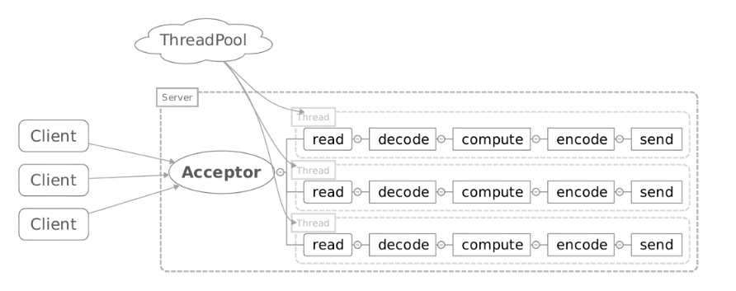
BIO
该模型最大的问题就是缺乏弹性伸缩能力，当客户端并发访问量增加后，服务端的线程个数和客户端并发访问数呈1:1的正比关系，Java中的线程也是比较宝贵的系统资源，线程数量快速膨胀后，系统的性能将急剧下降，随着访问量的继续增大，系统最终就死-掉-了

Slide 3
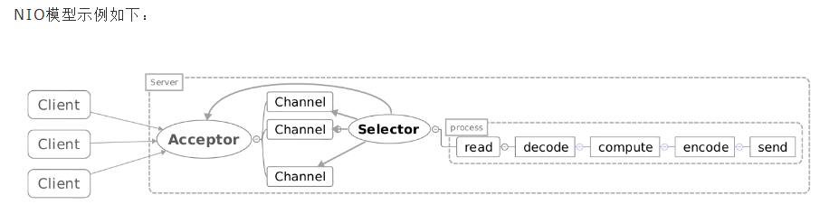
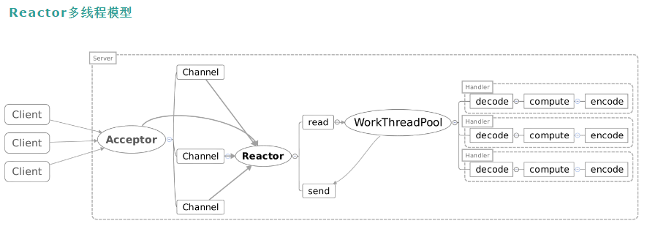
NIO

Slide 4
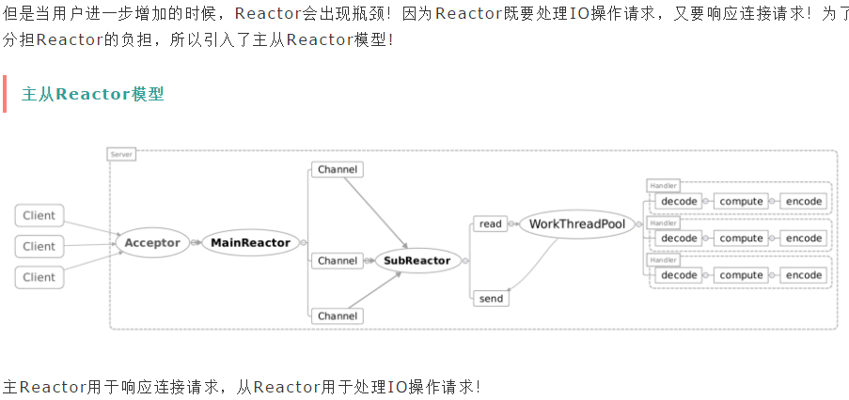
NIO

Slide 5
AIO
NIO 2.0引入了新的异步通道的概念，并提供了异步文件通道和异步套接字通道的实现。

Slide 6
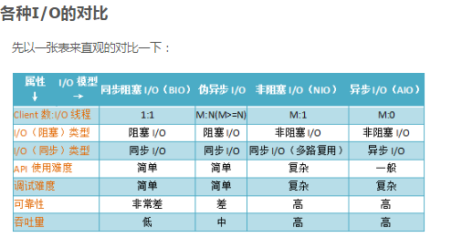
各种I/O的对比

